Slide 1
2.
Premiers contacts

Slide 2
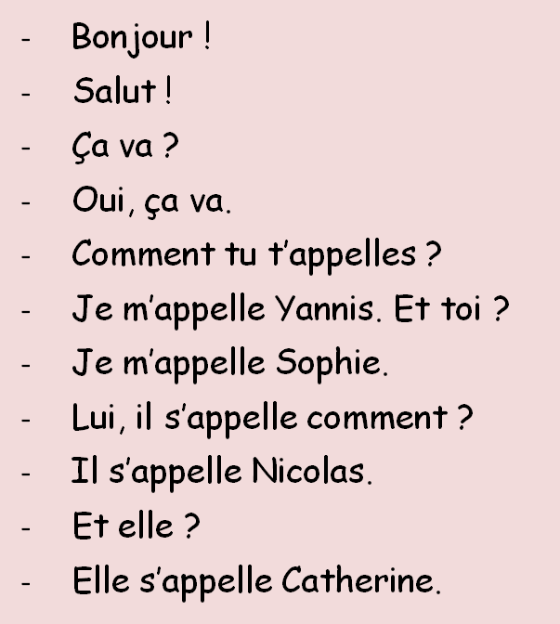

Slide 3
Vocabulaire
Bonjour | Καλημέρα
Salut | Γεια χαρά
Ça va? | Τι κάνεις;
Comment tu t’appelles? | Πώς σε λένε;
Je m’appelle … | Με λένε…
Lui, il s’appelle comment? | Αυτόν, πώς τον λένε;
Elle s’appelle … | Αυτή τη λένε…

Slide 4
Να αντιγράψεις στο τετράδιο σου τον διάλογο και το λεξιλόγιο και να τα μάθεις καλά για το επόμενο μάθημα.

Slide 5
